Slide 1
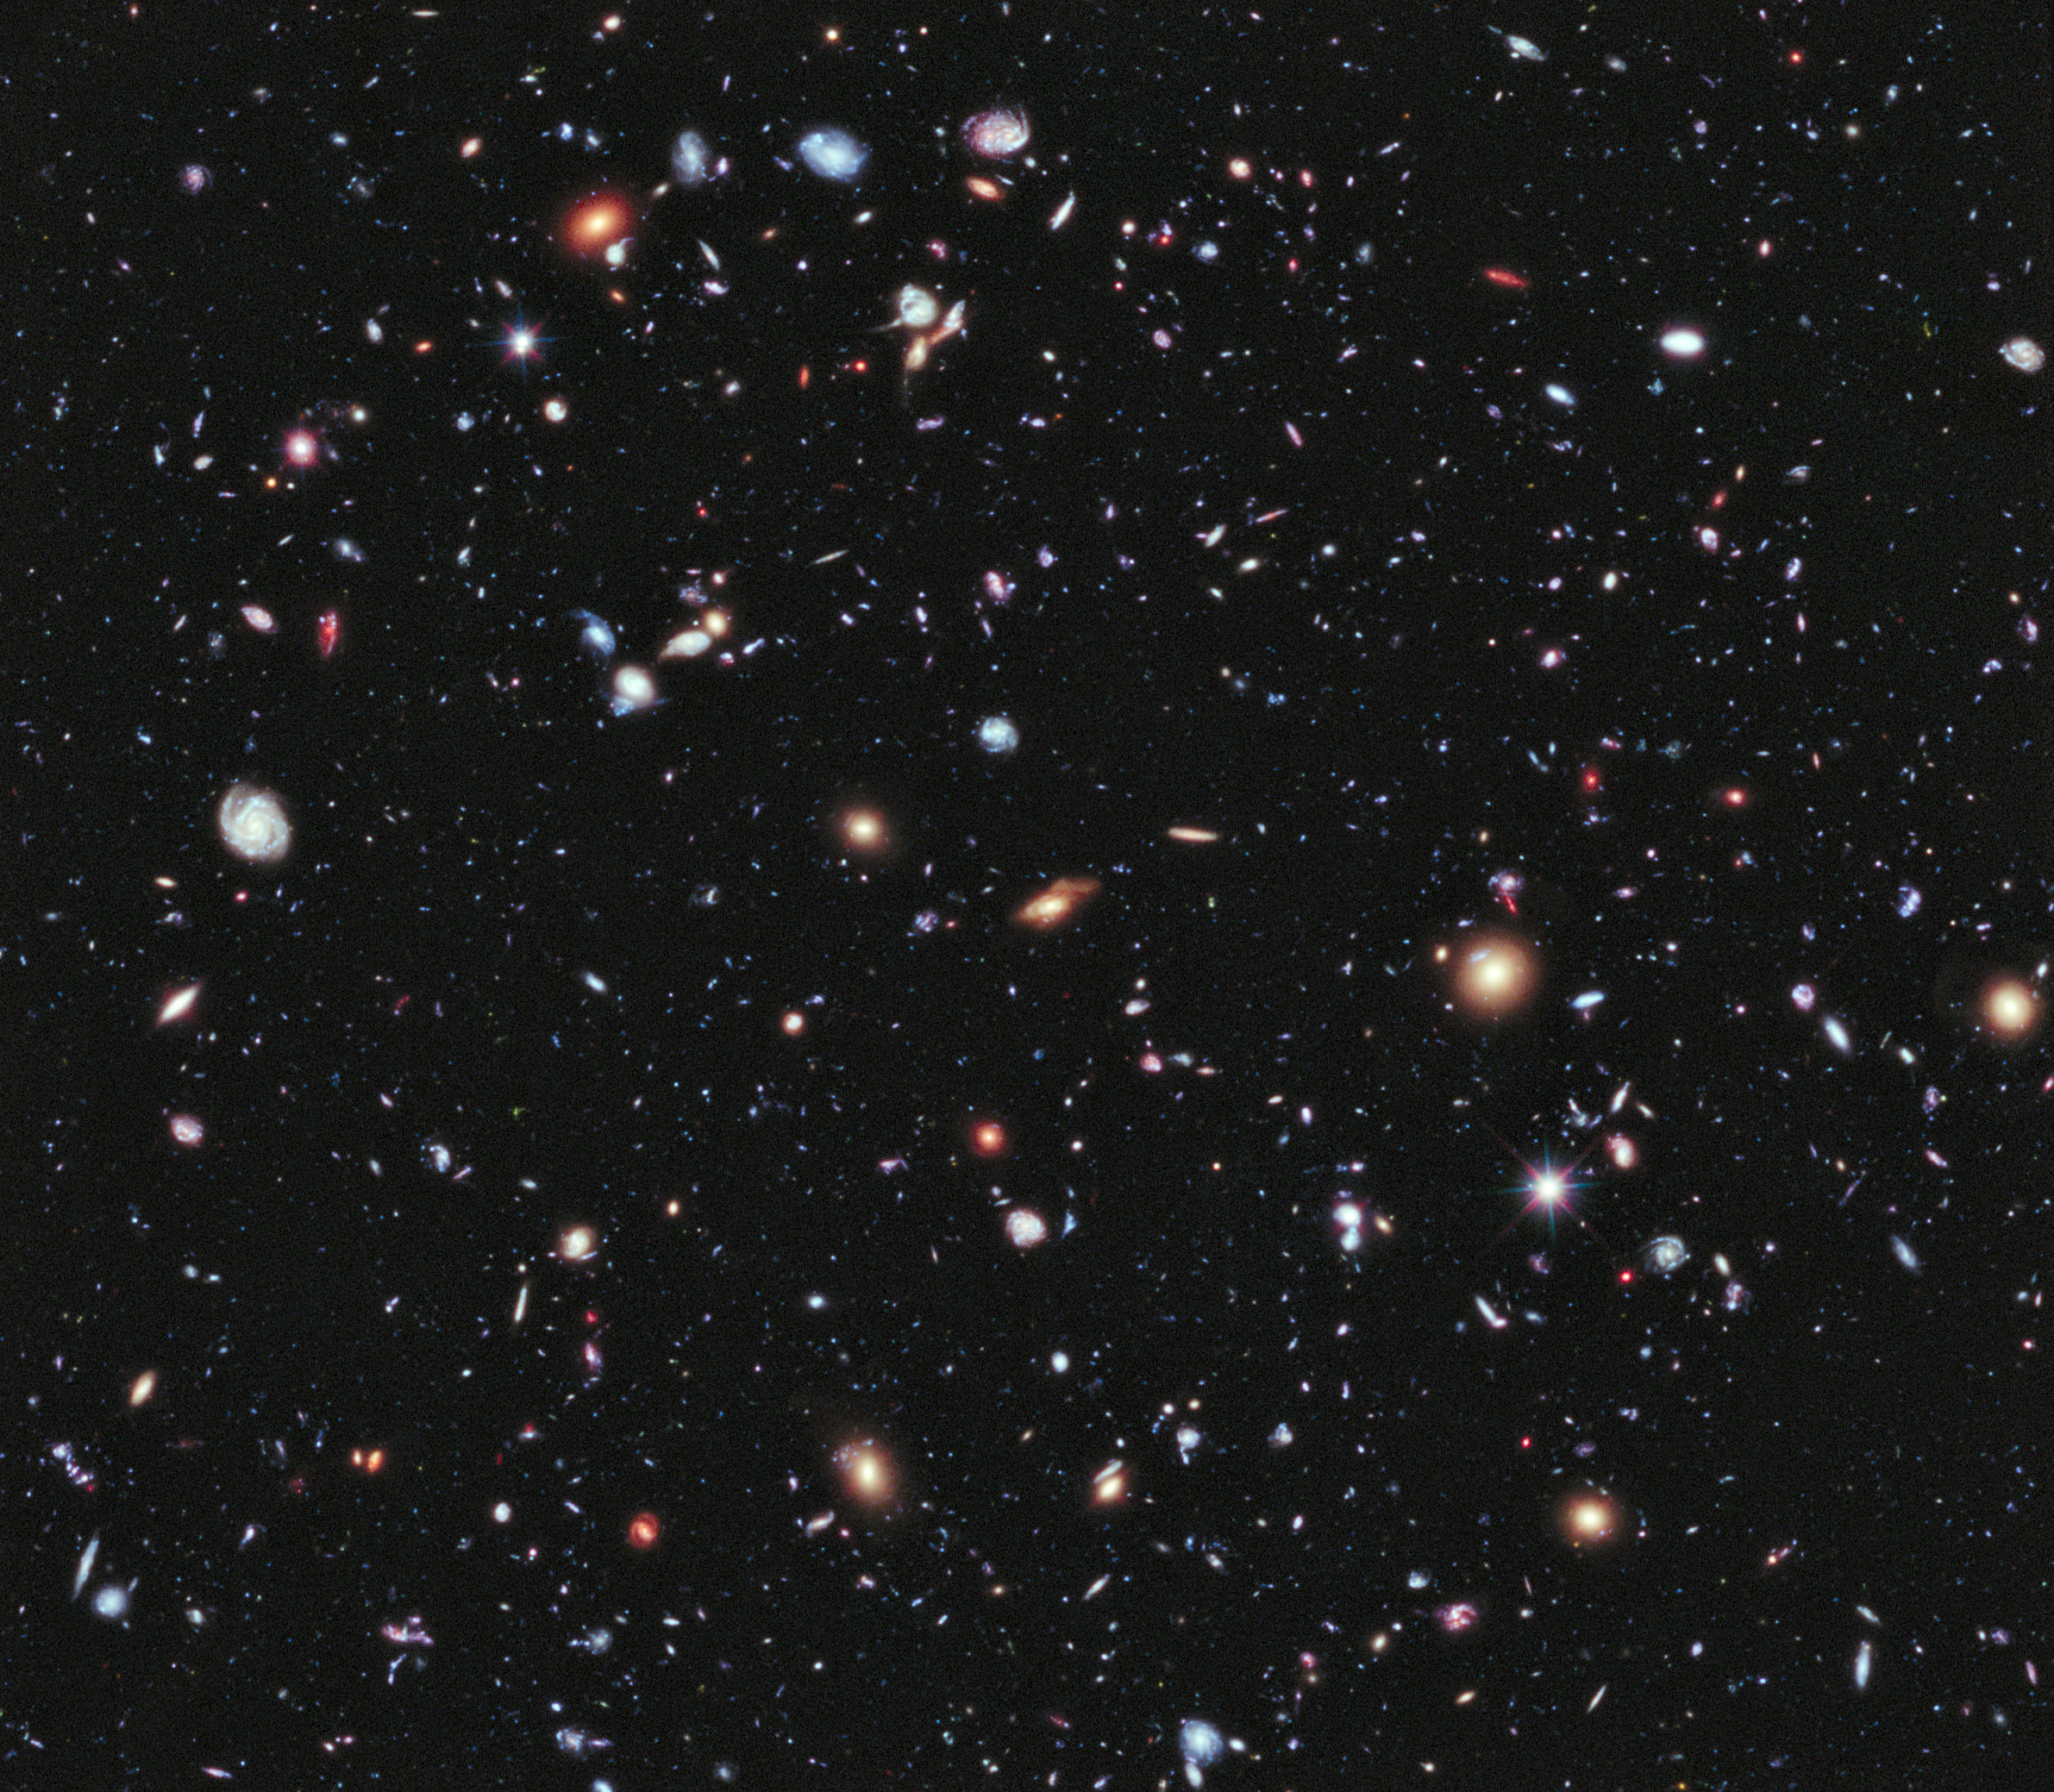
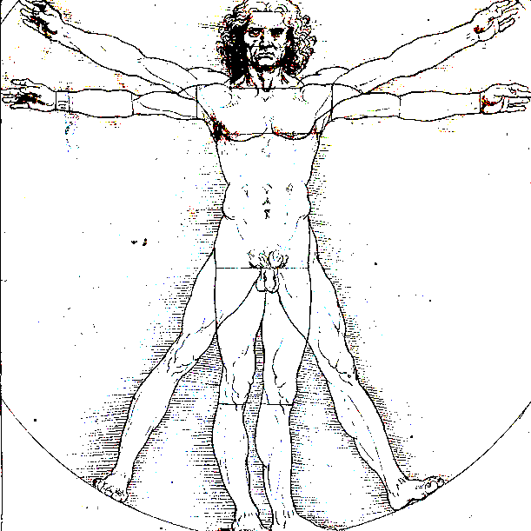
L’ Univers et l’Homme
Conférence mensuelle de la SAF du 14/10/2020, par Jacques Fric, docteur en histoire et philosophie des sciences

Slide 2
Prologue

Slide 3
L’Homme et l’Univers
L’homme, en tant que partie intégrante de l’univers, ne peut pas prétendre à une description objective de sa relation avec lui car :
On ne peut pas être objectif quand on est juge et partie.
De plus, la perception que nous avons de l’univers est de l’intérieur, ce qui en complique la connaissance.
Par exemple la forme de notre galaxie est moins établie que celles des autres galaxies.

Slide 4
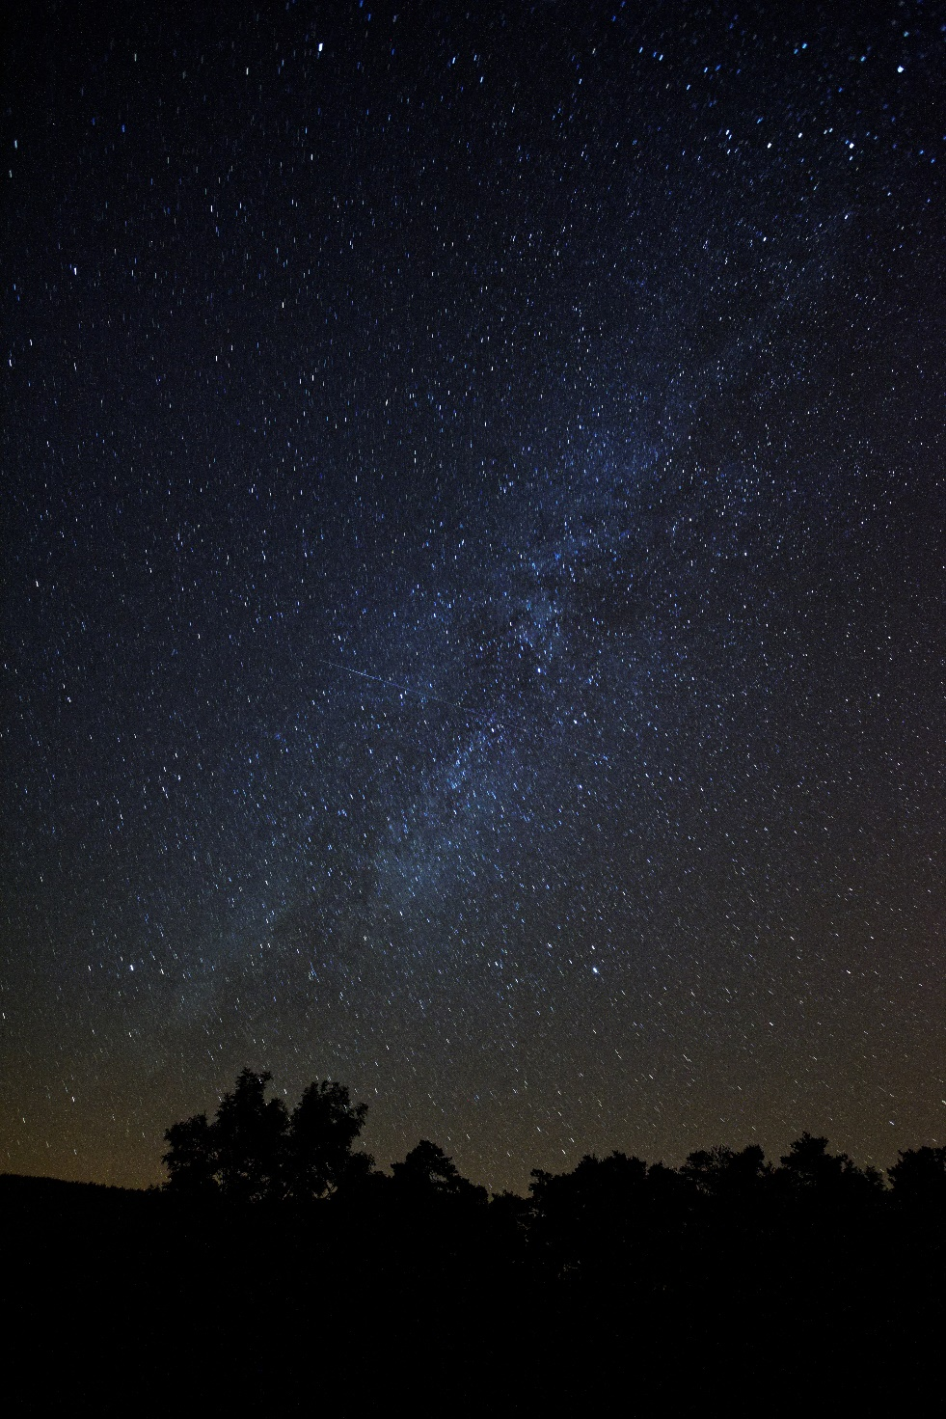
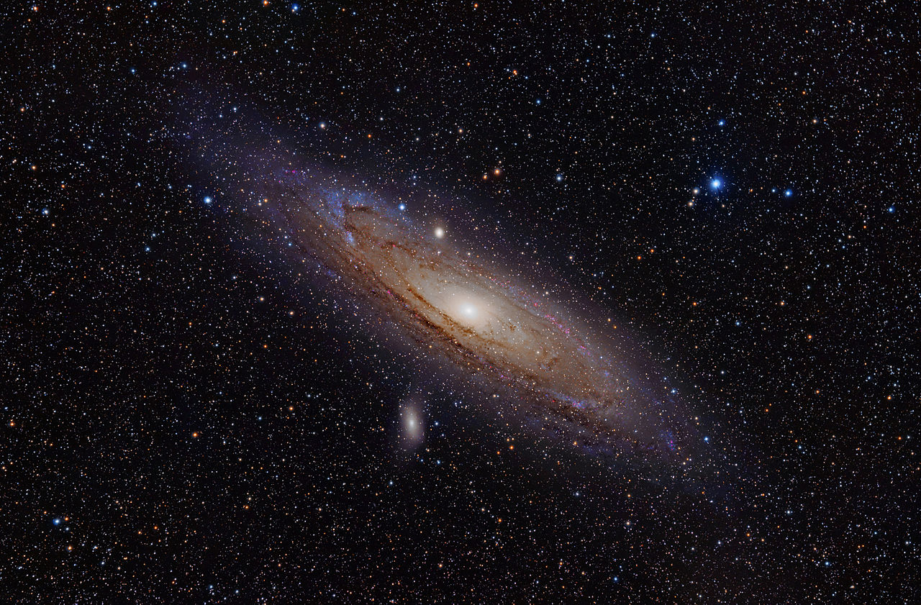
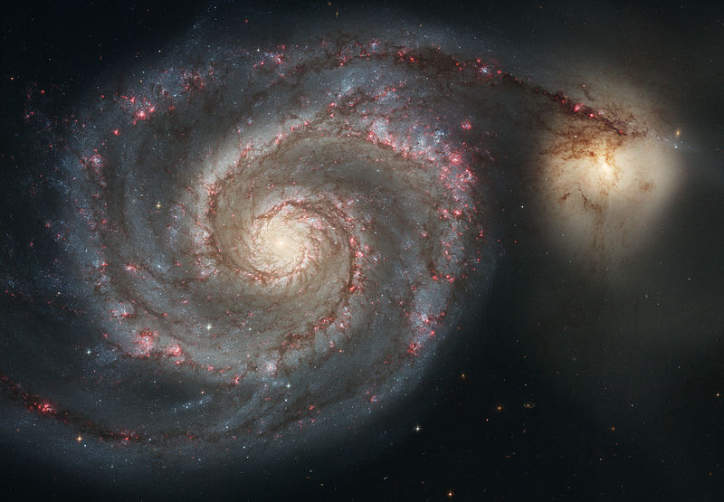
Autres galaxies:
Andromède en haut
Tourbillon en bas
Notre galaxie vue de la Terre

Slide 5
L’Homme et l’Univers
Lorsqu’on est conscient de ces limitations il faut s’attacher à chercher les structures qui y sont compatibles et à les considérer comme essentielles.
Un point essentiel, qui a été débattu de tout temps, est de s’interroger sur ce qu’on peut considérer comme la « réalité physique ».

Slide 6
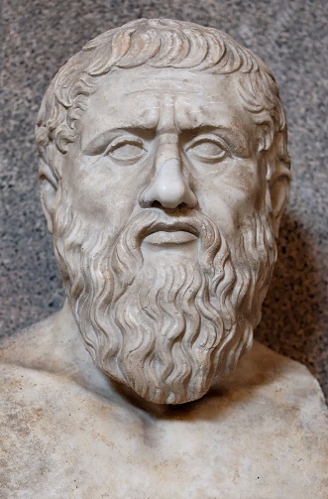

Réalité physique? L’Allégorie de la caverne
Dialectique • Maïeutique Allégorie de la caverne Théorie des Formes Participation Réminiscence Imitation
Platon dans son livre « La république » se demandait comment des prisonniers enchaînés dans une caverne, réduits à ne voir que des ombres d’ objets extérieurs (inconnus) pourraient induire que ce ne sont que des ombres de quelque chose qu’ils ne perçoivent pas.
Si les ombres représentent des objets réels, alors comment peut-on récupérer la réalité de la représentation de la réalité ?
En outre, si un prisonnier affirme que les ombres sont eux-mêmes la réalité, peut-on lui prouver qu’il a tort ?
PLATON 428-347 b.c

Slide 7
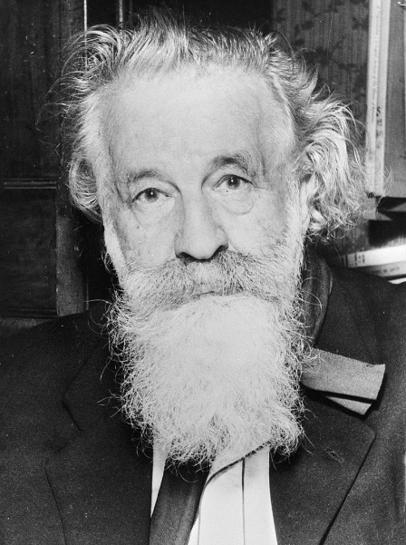
L’Homme et l’Univers
Bachelard, dans son livre, « Le Nouvel esprit Scientifique » fait observer que:
L’étude de notre relation avec l’univers peut aussi bien conduire à une sorte de rationalisme redoublé qui retrouverait, dans les lois du monde, les lois de notre esprit, qu’à un réalisme universel imposant l’invariabilité absolue « aux lois de notre esprit » conçues comme une partie des lois du monde!

Slide 8
Les prémices de la cosmologie:
La cosmogonie

Slide 9
L’Univers de son origine et de son évolution jusqu’à l’homme
De tout temps l’homme s’est interrogé sur ses origines et l’origine du monde.
D’une réponse religieuse on a évolué vers une réflexion scientifique qui a vraiment pris corps au début du 20^{ième} siècle avec la relativité générale qui a permis de donner un sens physique à cette quête en montrant que l’univers est modelé par sa substance.

Slide 10
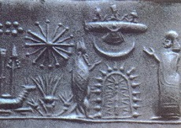
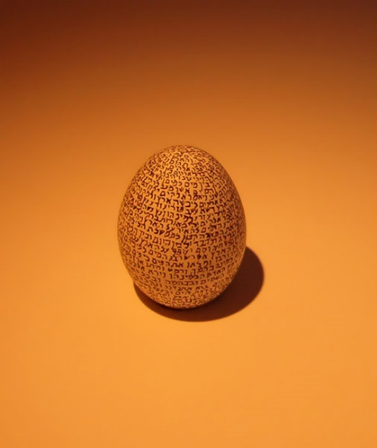
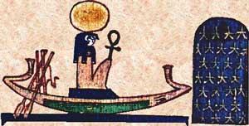
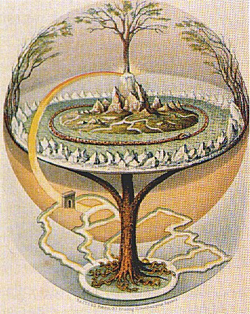
Cosmogonie antique
Egypte: Ré à bord de sa barque
Sceau sumérien représentant les Anunnaki
Bereshit pereq aleph, premier chapitre du Livre de la Genèse, écrit sur un œuf, musée Israël
Ygdrasil, l'arbre cosmique, assure la cohérence verticale des mondes de la mythologie nordique, tandis que le serpent de Midgard assure sa cohérence horizontale. Peinture attribuée à Oluf Bagge

Slide 11
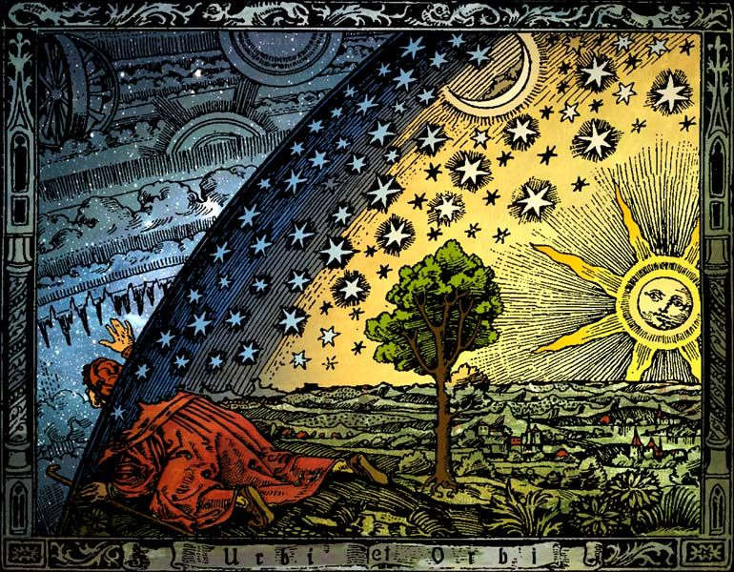
Cosmogonie classique

Slide 12
La genèse de la cosmologie moderne

Slide 13
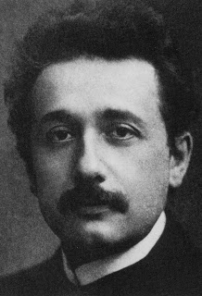
Naissance de la cosmologie scientifique
Fin 1915, Einstein publie ses équations de la relativité générale qui propose une représentation géométrique de la gravitation.
Comme en relativité générale l’espace-temps est « déformé » par les masses et l’énergie, l’univers (l’espace-temps) n’est plus un contenant indépendant de ce qu’il « contient » et on ne peut plus séparer contenant et contenu!
Il peut alors être appréhendé par les objets le constituant:
La cosmologie scientifique était née!
Fallait oser le faire!

Slide 14
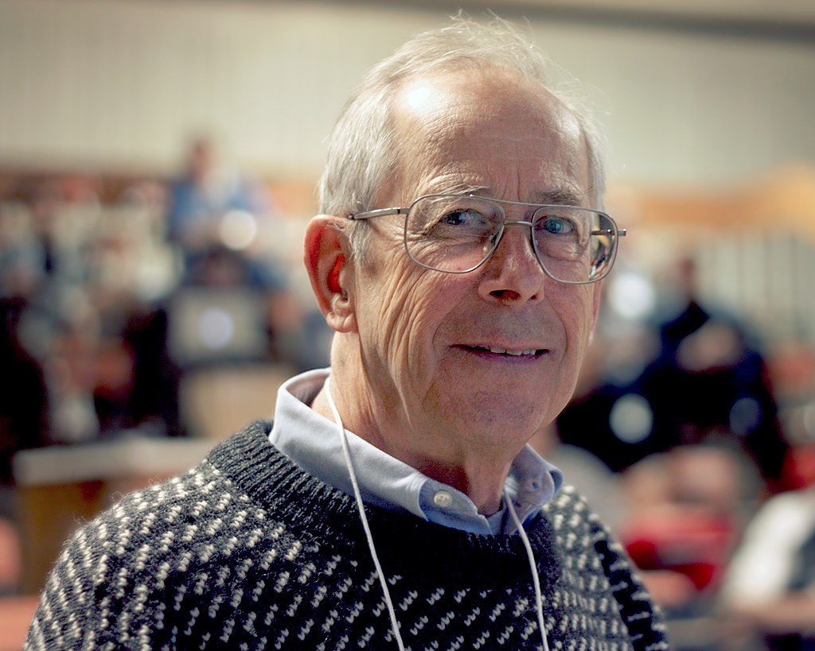
Did you say Big Bang ?
James Peebles Prix Nobel 2019, pour sa contribution à la cosmologie moderne
Le modèle standard de la cosmologie
Big Bang

Slide 15
Des propos qui ont surpris….
“La première chose à savoir sur ma discipline est que son nom, la théorie du Big Bang, n’est pas juste”, dit James Peebles, l’un des trois prix Nobel de physique 2019, devant un auditoire intrigué.
“Il connote un événement et un lieu, or les deux sont faux”, poursuit-il devant des amateurs de science venus écouter à la Maison de la Suède, à Washington, trois lauréats américains du Nobel. (Cité par Huffington Post)

Slide 16
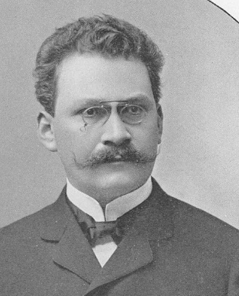
Des propos qui ont surpris!
James Peebles ne conteste pas les résultats du modèle standard, auxquels il a contribué, mais sa représentation à caractère anthropomorphique. L’univers est supposé avoir une naissance (le Big Bang est une création) quelque part, à un moment donné, une vie, une mort!
En effet, les concepts utilisés sont le temps et l’espace, avec lesquels, certes, nous sommes familiers, mais qui n’ont aucun caractère physique en relativité.
Zeit und Raum Kaputt!
Comme Minkowski l’avait déclaré dès 1907, seul l’espace-temps de la relativité a un caractère physique, la relativité ayant réduit le temps et l’espace à en être que des ombres!
Minkowski

Slide 17
L’univers a-t-il une histoire ou est –il l’histoire?

Slide 18
L’univers a-t-il ou est-il l’histoire?
L’équation d’Einstein définit l’univers comme un espace-temps. En langage newtonien cela signifie qu’il décrit l’univers dans toute son expansion spatiale et temporelle. Autrement dit il contient toute l’information. Pour ce qui concerne la gravitation, il est donc l’histoire.
La relativité générale étant une théorie géométrique de la gravitation, cela est décrit par une variété, un objet géométrique qui n’a besoin de rien d’autre que lui-même pour définir totalement la phénoménologie afférente.
Le problème qui se pose alors est seulement celui de son existence !
Le récit chronologique, (l’univers a une histoire), résulte d’un feuilletage temps-espace particulier, pratique, car exploiter les symétries simplifie les calculs, qui donne les mêmes résultats physiques que la méthode covariante.

Slide 19
Le schéma cosmologique usuel : Un récit chronologique
La phénoménologie d’un espace en expansion résulte de cette description particulière du modèle cosmologique et n’est que le point de vue d’observateurs parcourant des géodésiques divergentes orientées par leur temps propre, voyant les autres observateurs géodésiques s’éloigner.
Si elle simplifie les calculs, nous l’utiliserons, elle doit être prise pour ce qu’elle est : Une présentation parmi une infinité d’autres.
Mais elle brouille une propriété essentielle de la description relativiste covariante: L’équation d’Einstein définit l’existence d’un espace-temps, sans début, ni fin, qui n’a ni passé ni futur, et qui n’est pas en expansion.
Passé, futur et expansion sont des propriétés internes liées à la structure de cet espace-temps. Il ne faut pas confondre notre passé et notre futur avec celui de l’univers!
.

Slide 20
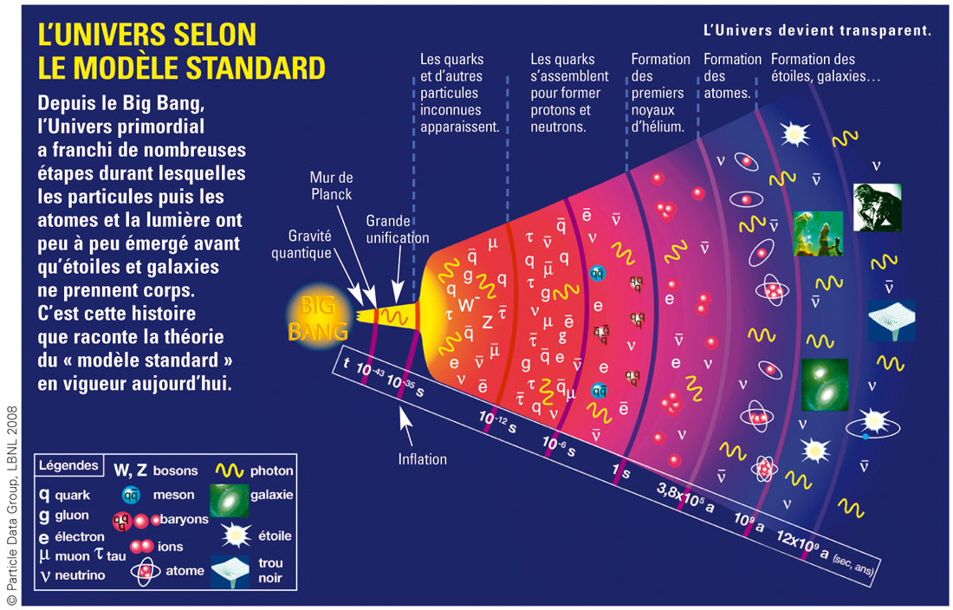
Modèle standard de l ’évolution de l’univers

Slide 21
Echelle dimensionnelle
Le modèle standard attribue 13,7 milliards d’année (en temps cosmologique) à notre univers .
Si on fait remonter l’ histoire de l’humanité à 13 700 ans, dans l’histoire de l’univers nous sommes des nouveaux nés (dernier millionième).
Sur ces données, le ratio entre l’âge de l’univers et la durée moyenne de vie humaine (80 ans) serait d’environ de 170 millions.
Mais cette comparaison est inadéquate, car le temps cosmologique n’est pas notre temps propre. Evalué en notre temps propre le Big Bang est à l’infini du passé car, entre les deux temps, le rapport donné par ce qu’on appelle « la dilatation temporelle », associée au décalage spectral vers le rouge, tend vers l’infini, vers le big Bang!

Slide 22
Gigantisme vs complexité
En espace, le ratio entre la taille de l’univers (40 x 10⁹ al aujourd’hui, compte tenu de l’expansion, dans ce modèle de feuilletage) et celle d’un humain (1,7 m) est d’environ : 2,2.10²⁶ en linéaire, soit environ 10⁷⁹ en volume, un chiffre gigantesque à comparer au nombre de particules estimées de l’univers 10⁷⁹!
A l’immensité matérielle (environ 10⁷⁹ protons) de l’univers, le cerveau de l’humain qui en fait partie, répond par une complexité combinatoire gigantesque immensément supérieure.

Slide 23
L’univers primordial
Des champs aux particules

Slide 24
Le Modèle cosmologique standard
(Big-Bang).
L’univers du temps de Planck 10⁻⁴³s jusqu’à t = 10⁻⁴⁰s
On suppute que l’univers était incroyablement chaud et très homogène. L’immense univers qu’on observe aujourd’hui était confiné dans un volume très petit, et où seuls existaient des champs (avec leurs caractéristiques propres) que la température effroyable masquait.
Cet univers est en expansion très rapide, (dans le modèle standard).

Slide 25
Le Modèle cosmologique standard
La grande unification se brise vers 10⁻⁴⁰s
La température est si élevée que toutes les interactions sont indiscernables.
Vers 10⁻⁴⁰s une brisure de symétrie va se produire permettant aux interactions de se différencier soit toutes simultanément (théorie super-symétrique: spéculative) soit d’abord la gravitation et l’ensemble des 3 autres qui se différencieront un peu plus tard par une autre brisure de symétrie (modèle standard de la QFT).
On suppose également que le champ de Higgs conférant une masse à certaines particules émerge de cette brisure vers cette époque.

Slide 26
Le Modèle cosmologique standard (Big-Bang).
L’inflation : vers 10⁻³⁴ s
Très tôt dans l’histoire de l’univers, entre 10⁻³⁴ s et 10⁻³² s, on suppose qu’une phase d’inflation (expansion exponentielle) très courte (≈10⁻³² s) mais de durée égale à 100 fois l’âge de l’univers, (expansion exponentielle: e¹⁰⁰) s’est produite.
Elle va jouer un rôle important notamment en dilatant les fluctuations quantiques. Grâce à la matière noire, elles vont résister au lissage thermodynamique. Elles vont être les germes des grandes structures.
Cette inflation va également résoudre le problème de l’horizon et la courbure quasi nulle de l’espace.

Slide 27
Création de la matière
En se dilatant, comme un gaz, l’univers se « refroidit ». Autour du GeV ( 10¹³ °K) les particules et antiparticules peuvent commencer à se former.
Tant que l’énergie ambiante n’est pas trop inférieure à leur énergie de masse (1 GeV pour les nucléons) elles sont sensiblement à l’équilibre. Ensuite elles vont s’annihiler en générant des photons.

Slide 28
t =10⁻⁴ s, l’excès de matière, la domination écrasante des photons à l’œuvre
Malgré la symétrie des équations, l’imperfection, à l’œuvre, fait qu’il y a un léger excès de matière, ce qui demeure un mystère, non encore vraiment élucidé, même s’il y a des pistes.
L’annihilation massive matière-antimatière fait qu’il y a un milliard de photons par nucléon rescapé, tous contribuant à l‘équilibre thermique!
Les protons et neutrons restants après annihilation avec les antiprotons et antineutrons seront stables vers t = 0,0001s (la température ambiante est alors environ de 100 MeV).

Slide 29
t =10⁻⁴ s, l’excès de matière, la domination écrasante des photons à l’œuvre.
Mais l’équilibre entre protons et neutrons qui résultait des réactions symétriques à haute température (p ↔ n) va se briser car le neutron est handicapé par sa masse légèrement supérieure à celle du proton et à t = 0,01s il ne reste plus que 9 neutrons pour 10 protons.

Slide 30
La nucléosynthèse primordiale
Les premiers noyaux atomiques

Slide 31
t =1 s, la nucléosynthèse primordiale
La température est d’environ 1 MeV soit dix milliards de degrés Kelvin (≈ 700 fois la température au centre du Soleil) soit de l’ordre de grandeur de l’énergie de liaison des nucléons dans le noyau.
Il ne reste plus qu’un seul neutron pour trois protons!
La seule façon de les sauver serait de s’incorporer avec des protons dans des noyaux stables.

Slide 32
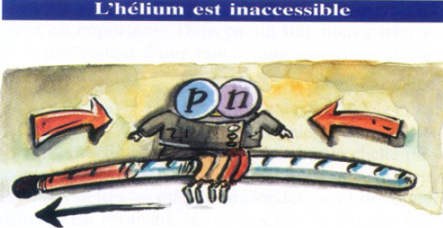
t =1 s, la nucléosynthèse primordiale
Cela passe par le deutérium, la température est suffisamment basse pour le permettre, mais il a un noyau fragile, (chicane du deutérium).
L’expansion encore rapide de l’espace ne favorise pas cette réaction mais surtout, le bain de photons, à l’équilibre thermique selon la loi statistique du corps noir, en surnombre écrasant (1 milliard par nucléons) détruit systématiquement les noyaux formés.

Slide 33
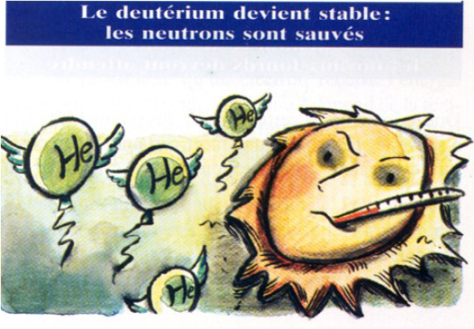
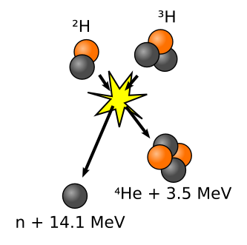
t =100 s, la nucléosynthèse devient efficace
La température est tombée à un milliard de degrés Kelvin (environ 70 fois le température du centre du Soleil: Le deutérium devient stable.
L’univers entier entre en fusion nucléaire et, en quelques dizaines de secondes, les neutrons survivants (1 neutron pour 7 protons) sont incorporés dans les noyaux de deutérium qui eux-mêmes fusionnent en hélium 4.
.

Slide 34
En moins de 100 s , la nucléosynthèse a sauvé les neutrons tout en préservant 90% d’hydrogène, du carburant pour la suite, juste ce qu’il fallait faire…
Il était temps, car déjà décimés par les réactions p ↔ n qui le pénalisaient, le neutron libre est instable et se désintègre en proton avec une période de 15 mn environ. Cette fusion tardive fait que la température est trop basse pour générer des quantités significatives d’autres éléments elle va s’arrêter à t = 200s.
.

Slide 35
L’imperfection comme principe créateur
Sans l’indétermination de la mécanique quantique l’univers, trop symétrique, trop parfait aurait été stérile.
Sans la dissymétrie matière-antimatière, aucune matière ne serait restée, sans la valeur critique de cette dissymétrie (10⁻⁹), la nucléosynthèse aurait été soit trop importante, soit inefficace et l’histoire se serait probablement arrêté là.
Ce principe, qui indique qu’un système ne peut pas être dans un état parfaitement déterminé (précision infinie), apparaît comme un principe fondateur et nécessaire de la physique qui a permis notre apparition !
Sans ce principe, l’univers n’aurait pas pu évoluer suffisamment longtemps pour permettre notre apparition…

Slide 36
Les premiers atomes, l’univers devient transparent au rayonnement électromagnétique

Slide 37
t= 380 000 ans, découplage matière-rayonnement
Le plasma électrons-noyaux dans l’espace continue de se dilater en se refroidissant et lorsqu’il atteint environ 3000 K, les électrons vont pouvoir être associés de façon stable aux noyaux pour constituer des atomes « neutres »:
L’univers devient transparent à la lumière.
.

Slide 38
t= 380 000 ans, découplage matière-rayonnement
C’est cette « surface » de « dernière » diffusion (RFC) que les satellites comme Planck analysent car c’est le témoignage observable par le rayonnement le plus ancien de l’histoire de l’univers.
Remarquons que c’est en analysant les motifs des fluctuations de température (des empreintes laissées par les évènements antérieurs et que la matière noire a permis de préserver) qu’on induit, dans le cadre du modèle théorique, cette histoire antérieure.
.

Slide 39
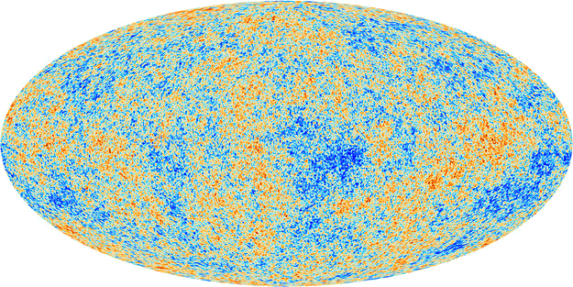
.
Image du RFC observée par le satellite Planck (température en fausses couleurs) L’information, les empreintes de l’histoire, est contenue dans l’image. On est exactement dans le schéma de la caverne de Platon: On voit l’ombre d’une supposée réalité physique!

Slide 40
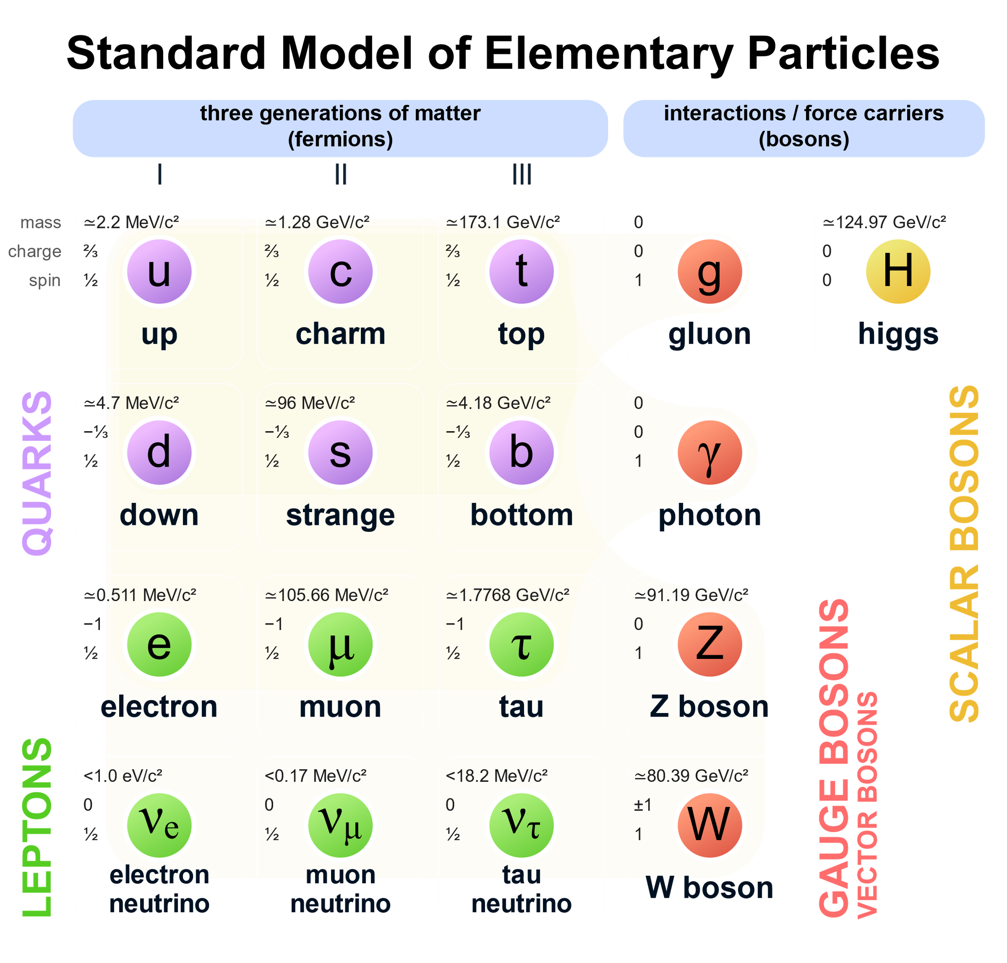
Les briques de base de la matière et la dynamique de l’univers à l’œuvre:
Ce tableau représente intégralement de quoi la matière est constituée (les fermions) et toutes les interactions (portées par les bosons) possibles entre elles.
Cela apparait bien mince pour expliquer la complexité inouïe de l’univers!
Pour être complet il faudrait ajouter l’antimatière, mais elle semble quasi inexistante dans l’univers.

Slide 41
Les quatre interactions connues
Gravitation: Compte tenu de son extrême faiblesse ne va régir l’univers qu’à grande échelle - Très grosses masses (galaxies, étoiles, planètes et leurs satellites, comètes, etc.): Régit les grandes structures.
Electromagnétisme : Interaction 10⁴⁰ fois plus forte que la gravitation, Assure la cohésion des atomes, des molécules, des solides…
Interaction forte: S’exerce ente les quarks et assure, entre autres, la cohésion des protons et neutrons.
Interaction faible: Permet aux quarks de changer de saveur et ainsi transformer un neutron en proton et vice versa. Ceci modifie l’élément chimique qui dépend du nombre de protons. Viole la symétrie de parité..

Slide 42
L’importance critique des neutrons
Au niveau des éléments « chimiques », briques de la matière (92 éléments « stables » à différents degrés) cette diversité est permise par les neutrons qui assurent la cohésion du noyau.
Les protons qui sont chargés positivement se repoussent et la force nucléaire serait rapidement vaincue si les neutrons qui ne sont pas chargés ne venaient pas la renforcer.

Slide 43
L’importance critique des neutrons
Sans neutrons le nombre d’éléments stables seraient très réduit et une chimie permettant la vie telle qu’on la connait qu’on appellera désormais la vie, fondée principalement sur des éléments comme le carbone, l’oxygène, l’azote et l’hydrogène entre autres ne serait pas possible

Slide 44
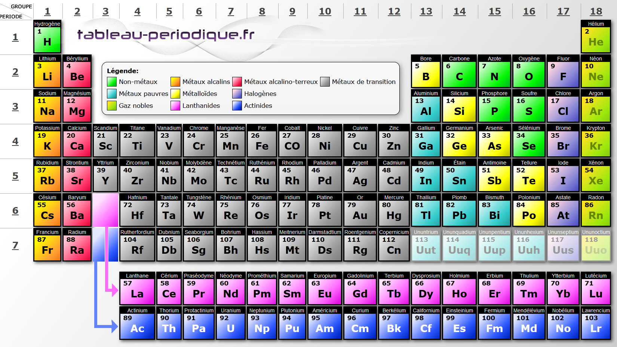
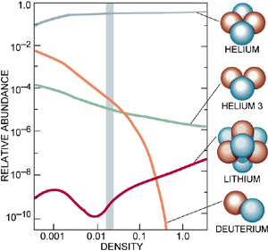
.
La nucléosynthèse primordiale (univers entier en fusion) n’a généré pratiquement que de l’hélium, (la composition de l’univers étant alors d’environ 90% d’hydrogène de 10% d’hélium) et de traces de deutérium et de lithium. Piètre résultat au vu du phénomène cosmique à l’œuvre.
Mais c’est heureux, car si elle avait été totale l’histoire s’arrêtait là! En effet, elle a préservé le « carburant » essentiel de la fusion (l’hydrogène) pour la suite des évènements et a sauvé les neutrons ce qui autorisera la chimie complexe et variée que nous connaissons.

Slide 45
La synthèse miraculeuse du carbone
Ce carbone synthétisé, entre autres, dans les supernovas, est un élément fondamental de la chimie du vivant.
L’abondance qu’on constate est considérablement plus grande que ce que la théorie prédisait. Il a bénéficié du fait qu’un état d’énergie du noyau de carbone est, de façon surprenante, en « résonnance » avec les énergies des éléments à fusionner, sinon elle aurait été très peu efficace. Ceci n’a été validé mathématiquement que récemment par des supercalculateurs.

Slide 46
Ces mêmes acteurs de la dynamique de l’univers vont aussi permettre l’apparition de la vie

Slide 47
Le hasard créateur ?
L’imperfection créatrice à l’œuvre, (nous avons indiqué que la perfection était stérile) semble impliquer que l’univers obéisse aux lois du hasard.
En fait ce hasard est contraint par les quatre interactions fondamentales que nous avons citées qui jouent le rôle de « l’ADN » de l’univers. Tout n’est pas possible, ne peut exister et se produire que ce qui est compatible avec ces interactions.
A noter que le contexte énergétique joue un rôle essentiel, en permettant à ces interactions d’exprimer avec plus ou moins de vigueur leurs caractères propres. Nous avons vu qu’une température infernale les masquait toutes.

Slide 48
Le hasard créateur ?
Ainsi la diversité de la chimie du vivant nécessite un contexte dans une fenêtre à basse énergie pour manifester toute sa complexité.
Les règles induites par les 4 interactions fondamentales semblent bien minces pour décrire toute cette complexité;
Mais, de ces quelques lois il découle une combinatoire de possibilités considérable, en particulier par l’interaction électromagnétique, comme le montre l’extrême diversité d’association d’atomes en molécules permise par la structure en couches des électrons.

Slide 49
La gravitation à l’œuvre
La matière noire à l’œuvre
Comme nous l’avons indiqué l’interaction du rayonnement avec la matière ordinaire a pour effet de niveler les inhomogénéités.
Mais comme la matière noire ne se couple pas avec le rayonnement, elle a permis de préserver ces défauts rendant la constitution des grandes structures possibles. C’est ce qui s’est passé pour le plasma, constituant l’univers jusqu’au découplage, dont le satellite Planck montre l’état des inhomogénéités.

Slide 50
Le schéma de formation des galaxies
Ces grumeaux de matière (constitué essentiellement de gaz) vont s’effondrer par un mécanisme complexe puis à un niveau plus local ce gaz va donner des étoiles avec leurs cortèges de planètes.

Slide 51
Les étoiles finissent le travail
Ensuite les étoiles qui sont les usines à atomes vont produire d’autres éléments.
En particulier, les supernovæ qui, dans une fusion explosive, synthétisent de nombreux éléments, comme le carbone, l’oxygène l’azote etc… vont les disperser dans l’espace.
Ceci permettra à une autre génération d’étoiles, qui peuvent être stables, incorporant ces éléments, de générer des systèmes planétaires.
Le Soleil avec son cortège de planètes, de leurs satellites et d’une myriade d’autres corps, fait partie de ces étoiles de deuxième génération.

Slide 52
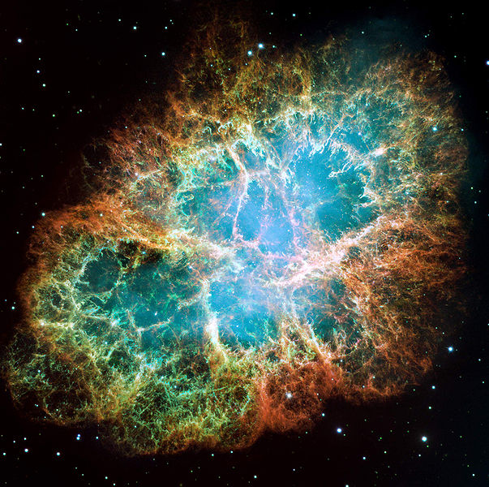
Explosion de supernova
La supernova SN1054, qui a explosé il y a 1000 ans environ, dont les « débris » s’étendent actuellement sur des centaines de milliards de km, ensemence le milieu d’éléments lourds synthétisés pendant la vie de l’étoile et pendant son explosion. Ces éléments lourds sont les constituants des planètes telluriques comme la Terre et sont nécessaires à la vie.

Slide 53
Explosion de la nova de 1572 (Tycho)
Ce type de phénomène (une nouvelle étoile visible à l’œil nu) a toujours suscité des réactions d’effroi dans les populations. Pour les scientifiques elles ont été une aubaine.
L’absence de parallaxe et la position fixe par rapport aux étoiles fixes a mis fin au dogme de l’incorruptibilité des étoiles, ce qui a valu tout de même quelques désagréments majeurs à quelques adeptes de cette nouvelle interprétation jugée hérétique.

Slide 54
Formation et évolution du système solaire

Slide 55
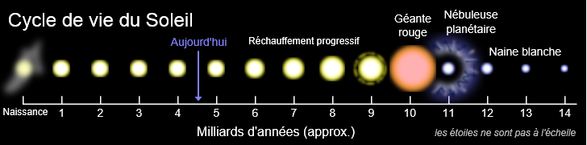
Naissance et vie du Soleil
Il y a quatre milliards et demi d’années une étoile a explosé au voisinage (au sens cosmologique : d < 100 al) de la région où le Soleil (notre étoile) allait se former.
Elle a ensemencé cette région en éléments chimiques variés (qu’on va retrouver dans le soleil et les planètes) et l’onde de choc de l’explosion va provoquer un effondrement (sur des centaines de millions d’années) du gaz conduisant à la formation du système solaire.

Slide 56
Le Soleil
Le résultat de cet effondrement est une étoile de masse telle que les réactions nucléaires ont du mal à se produire (le cœur est à 15 millions de degrés Kelvin bien loin du milliard de degrés de la nucléosynthèse primordiale). L’effet tunnel joue un rôle important (pic de Gamow).
Chaque kilogramme de Soleil produit moins de 1 mW, mille fois moins que notre corps!
Ce rendement poussif est une aubaine, car brûlant mal il brûle longtemps et satisfait à une des exigences pour l’apparition de la vie, processus qui demande du temps.

Slide 57
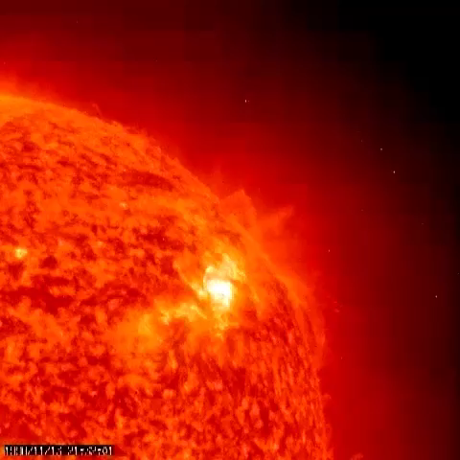
Le Soleil, un ami qui ne nous veut pas que du bien

Slide 58
Le système solaire primordial
D’un côté le nuage d’hydrogène s’effondre en tourbillonnant, par un processus complexe, et pour cela il doit se débarrasser de son moment angulaire, d’où les proto-planètes, jusqu’à s’échauffer pour allumer les réactions de fusion.
C’est un scénario cataclysmique où les plus gros corps encore brûlants, subissent des bombardements incessants de météorites de toutes tailles déchirant la croûte provoquant l’apparition de volcans.

Slide 59
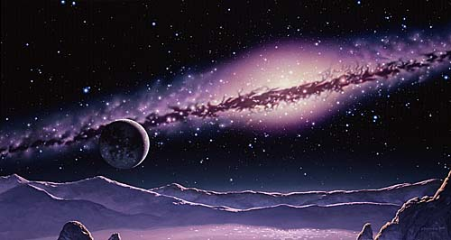
Le système solaire primordial

Slide 60
Formation et évolution de la Terre

Slide 61
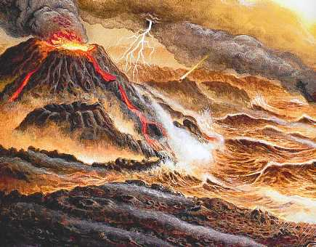
Le système solaire primordial
C’est l’enfer. Cela ne va se calmer qu’au bout de quelques centaines de millions d’années. Mais la température élevée du centre de la Terre (plusieurs milliers de degrés) est la relique de cette formation dont le refroidissement est ralenti par la radioactivité naturelle (10¹³W), à comparer au 3.10¹⁷W solaire. Mais dans ces conditions inutile de dire qu’aucune vie ne peut se développer.

Slide 62
L’atmosphère
Une planète de la taille de la Terre peut retenir durablement une atmosphère de gaz pas trop légers. Si elle va perdre rapidement son hydrogène (abondant) et sans doute aussi l’hélium plus rare, la Terre peut retenir durablement les molécules de gaz tels que l’azote N² (d’origine volcanique), ce que Mars, plus petit, ne peut pas faire.
Il n’y a pas d’oxygène libre (gazeux O²) à cette époque, les premières formes de vie vont être anaérobiques.

Slide 63
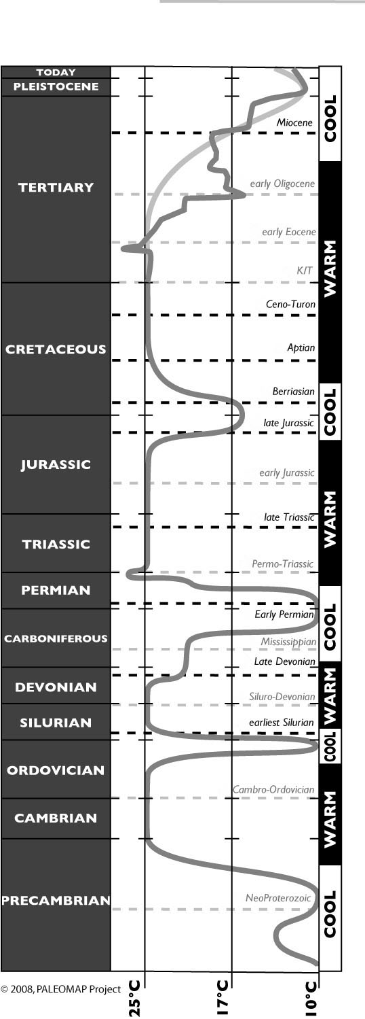
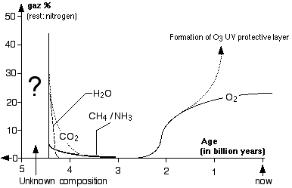
Atmosphère et température
L’effet de serre de l’atmosphère, élève de 35°C la température à la surface de la Terre (15°C au lieu de -20°C ). Notons l’évènement majeur de « grande oxygénation », il y a environ 2 milliards d’années.

Slide 64
Le problème de l’eau liquide
Lorsque le bombardement météorique s’est calmé la température peut se stabiliser. L’eau liquide est indispensable au développement de la vie telle qu’on la connaît. En fait la molécule d’eau est relativement assez abondante dans l’univers (Les comètes faites de glace en attestent).
Différentes hypothèses existent sur la formation des océans :
Certains pensent que c’est la pluie consécutive aux orages très violents qui en est la cause, d’autres préfèrent l’attribuer au passage proche de la queue d’une comète. Cette dernière hypothèse avait le vent en poupe est remise en cause. On pense que la Terre incorporait déjà une grande quantité d’eau dans ses roches.

Slide 65
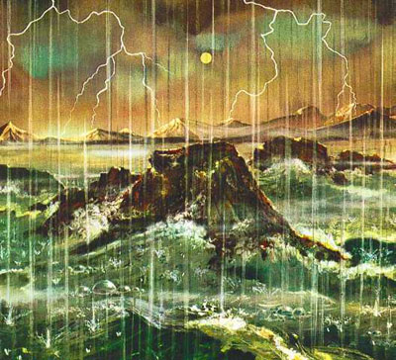
Le problème de l’eau liquide

Slide 66
Conditions pour l’apparition et le développement de la vie (telle que nous la connaissons)

Slide 67
Cela suffit-il pour la vie?
Il faut des conditions supplémentaires très contraignantes.
Une planète dont la température présente des régions dans une fenêtre étroite autour de 15°C pour que les réactions chimiques du vivant soient optimales, autrement dit, en général une étoile proche stable qui la baigne dans son rayonnement, pas d’étoiles instables à « proximité ».
De l’eau à l’état liquide.
Une atmosphère gazeuse appropriée pour les réactions chimiques avec les êtres vivants, qui protège (O³) des rayonnements nocifs et des météorites de petites tailles et aussi des résidus de vents solaires nocifs.
Un bouclier magnétique pour dévier les particules chargées nocives avec l’atmosphère en deuxième rideau de défense (aurores boréales).

Slide 68
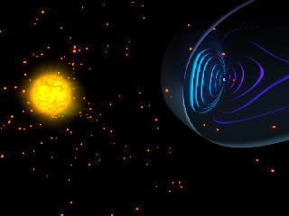

Slide 69
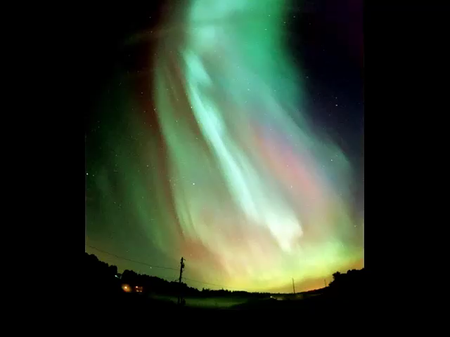

Slide 70
Et que tout cela soit relativement stable, car le processus de l’évolution vers des êtres complexes a pris des milliards d’année sur Terre, mais avec des catastrophes (exemple extinction des dinosaures) de temps en temps pour sortir « d’états stables » pas nécessairement optimum. Peut-être que quelque chose de semblable pourrait nous arriver….
Des mutations et un mécanisme de « sélection-évolution » naturelle.
Autrement dit un monde non figé où ce sont les erreurs qui conduisent et permettent l’évolution.

Slide 71
Emergence et évolution de la vie

Slide 72
Molécules organiques dans le milieu interstellaire
D’où viennent les molécules organiques? Les observations du milieu interstellaire montrent une diversité et une richesse moléculaire importante. Plus de 180 molécules ont été détectées dans le milieu interstellaire, dans les enveloppes stellaires et pré-stellaires et dans les comètes.
Ces molécules sont pour la plupart de type organique (contiennent l'élément carbone) et une soixantaine d'entre elles sont considérées comme complexes (contiennent au moins 6 atomes).
Cf: https://www.techno-science.net/actualite/molecules-organiques-zones-froides-interstellaire-N13933.html

Slide 73
Les conditions d’émergence de la vie
La gravitation permet la création d’un contexte assurant un hébergement (les planètes) et, en coopération avec les autres interactions, de l’énergie: Dans les étoiles la stabilité est assurée par l’équilibre entre gravitation et pression thermique des réactions nucléaires.
Les interactions, forte, faible permettent la constitution et l’évolution des quelques dizaines de noyaux stables des atomes qui vont être les briques du vivant.
L’électromagnétisme intervient dans la constitution de molécules complexes via les couches d’électrons.

Slide 74

L’émergence mystérieuse de la vie
La possibilité n’implique pas la réalisation, mais rappelons qu'une théorie est une auberge espagnole, on y trouve ce qu'on y a mis.
Comme on ne fait pas partie explicitement des hypothèses, il peut paraître étonnant que la possibilité de notre émergence puisse exister.
Mais, à l’instar d’une représentation théâtrale où si l’auteur n’est pas physiquement présent sur scène il l’est dans l’histoire, une théorie étant une construction humaine, notre existence est bien, implicitement, dans les hypothèses.
La théorie résultante, par cohérence et construction, contient notre existence. Mais cela n’introduit-il pas un biais logique?

Slide 75

Serions nous des esclaves de l’ADN?
Dans "Sapiens", Y. Harari suppute que le vrai gagnant de l'évolution du Sapiens n'est pas l'individu mais son ADN (l’espèce). Nous ne serions qu’un simple support de sa reproduction!
Coup dur pour notre ego!
Notre caractère de mortel serait justifié par une meilleure efficacité de la reproduction de l’ADN avec le cycle de base : Naissance-croissance-reproduction et mort lorsque la reproduction n’est plus active.

Slide 76
Les limites de la pensée scientifique
L’existence de singularités en relativité générale et l’indétermination quantique marquent les limites de ces théories. Ces théories ne sont ni parfaites ni définitives, mais on peut se demander si ces limites sont structurelles ou simplement liées à des défauts de ces théories. Si on peut espérer faire reculer ces limites par de nouvelles théories, peut-on vraiment les supprimer?
En cosmologie, où cette particularité est exacerbée puisque nous faisons partie de l’univers. Nous avons souligné l’empreinte implicite de l’esprit du physicien, dont la nature et les limites contraignent la théorie. Mais son esprit en fait un objet extérieur, ceci en contradiction avec les vérifications qu’il en fait qui sont réalisées de l’intérieur!

Slide 77
Les limites de la pensée scientifique
De même qu’en relativité l’espace le temps et le mouvement ont été remplacés par l’espace-temps qui n’en est pas une synthèse mais un nouvel élément dont, le temps l’espace et le mouvement ne sont que des ombres, ne faudrait-il pas créer une nouvelle entité, sur la base d’une covariance généralisée, qui sur ce modèle intègrerait l’espace, le temps, le mouvement et l’esprit du physicien comme ombres?
L’information d’un système physique, incluant les humains en interaction avec lui, en serait la variable fondamentale. Une mesure est un transfert d’information d’une partie du système vers une autre partie. L’exemple de la mécanique quantique, montre que la possibilité d’une mesure modifie la nature d’une expérience.

Slide 78
Les limites de la pensée scientifique
Dans l’expérience des fentes de Young, la possibilité de détection du passage d’un photon par une fente modifie la phénoménologie (pas de franges d’interférence), même si le détecteur ne détecte rien (contrafactualité). Mais on a acquis une information (le photon est passé par l’autre fente) contrairement au cas sans détecteur!
Dans l’expérience EPR, 2 photons intriqués A et B se séparant vont avoir des polarisations opposées, (probabilité de 50% pour chacun). Mais on ne sait pas laquelle. La mesure de A fixe la polarisation de B. On suppose que l’état de A, est transmis instantanément à B (distant). Mais la phénoménologie est identique, si on suppose que l’état de A était déterminé, mais inconnu, sa connaissance révèle celle de B!

Slide 79
Principe anthropique
Ce principe qu’il faudrait plutôt appeler argument anthropique se décline en deux versions:
Principe anthropique faible: Il stipule que puisque nous sommes là pour en parler, il ne faut pas s’étonner que l’univers ait toutes les caractéristiques requises pour permettre notre existence.
Principe anthropique fort: Il stipule une finalité. Indépendamment de toute réponse religieuse qui a ses propres récits, l’univers devait nécessairement produire des êtres comme nous. Cela peut être vu comme une réponse à une frustration de se sentir comme un enfant non désiré mais cela reste un sujet de réflexion, plutôt à caractère philosophique, ouvert.

Slide 80
L’avenir commence au présent…

Slide 81

La préservation de la vie

Slide 82
Quel destin pour l’humanité?
Nous avons montré comment, et à travers quel scénario invraisemblable, l’univers a pu accoucher de l’humanité.
Sommes-nous un cas exceptionnel voire unique ou, simplement, le croyons nous, du fait de notre isolement lié aux distances considérables qui séparent les étoiles et les galaxies?
Quoi qu’il en soit, notre destin est, au moins partiellement, entre nos mains.
Pour prendre conscience de la valeur de ce que l’univers nous a apporté, rien de tel que prendre un peu de recul.

Slide 83
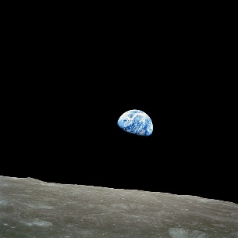
La Terre, notre vaisseau spatial dans un espace hostile

Slide 84
Les missions spatiales habitées nous ont montré que l’espace était un milieu très inhospitalier du fait qu’il ne contient pas les éléments indispensables à notre vie et qu’il faut les emporter.
Il est de plus hostile, car on y est exposé aux météorites et à des rayonnements nocifs d’une violence inouïe.
La Terre avec toutes les ressources et protections qu’elle nous offre (qui ont permis le développement de vie) fonçant à 1 million de km/h dans l’univers est notre vaisseau spatial, sachons le maintenir en état.

Slide 85
Epilogue
Nous avons décrit le cheminement tortueux qui a mené jusqu’à nous. Si le récit chronologique nous a permis de décrire la phénoménologie afférente, c’est dans une vision anthropomorphique.
L’approche covariante, où la modélisation de l’univers fait appel à un espace-temps, qui n’a besoin de rien d’autre que lui-même pour exister, nous montre que le seul problème à se poser est celui de son existence en fait, plutôt de la nôtre, si on suit les existentialistes, qui comme J.P Sartre, considèrent notre existence préalable, à toute chose.
Si nos habitudes de pensée ne sont pas familières avec cette approche, la relativité générale, par exemple, en propose un modèle.

Slide 86
Epilogue
Par ailleurs, les singularités, incontournables en relativité générale, Hawking a démontré des théorèmes à ce sujet, marquent les limites asymptotiques de la physique. L’indétermination quantique, la contra factualité et le paradoxe EPR défient l’entendement.
Nous-mêmes, en supposant que nous soyons seuls, abandonnés dans un lieu immuable, entre le moment où nous prendrions conscience de notre existence et celle où nous la perdrions, aurions nous élaboré le concept d’un avant notre vie et d’un après ? Nous aurions conscience de notre existence au présent, d’un passé et futur pendant notre existence, mais extrapolerions nous au-delà ?

Slide 87
Epilogue
Une issue se trouve peut-être dans un changement de notre mode de pensée, car si nous le tenons pour « raisonnable » il n'est pourtant qu'une sorte d'habitude façonnée par notre expérience.
Quand on considère les renoncements qu’il a fallu infliger à notre esprit pour décrire la relativité qui a anéanti nos concepts de temps et d’espace que l’on pensait universels et liés à la nature même de notre esprit et les renoncements encore pires liés à la mécanique quantique où c’est, en plus, le déterminisme qu’il a fallu abandonner, nous voyons que nous ne sommes pas à l’abri d’un nouveau bouleversement de ce type.

Slide 88

Réflexion complémentaire sur le big bang
https://www.lestroiscolonnes.com/auteur/jacques-fric/vous-avez-dit-big-bang/
https://vous-avez-dit-bigbang.fr/

Slide 89
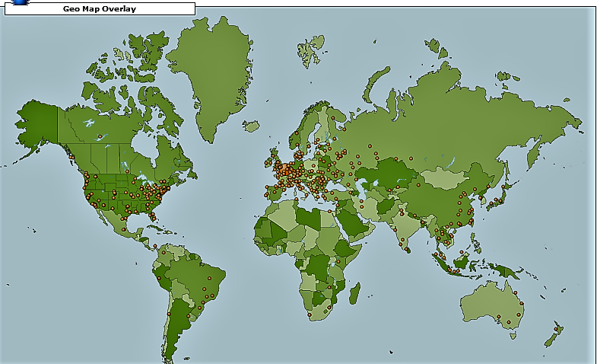
Points de visites du site

Slide 90
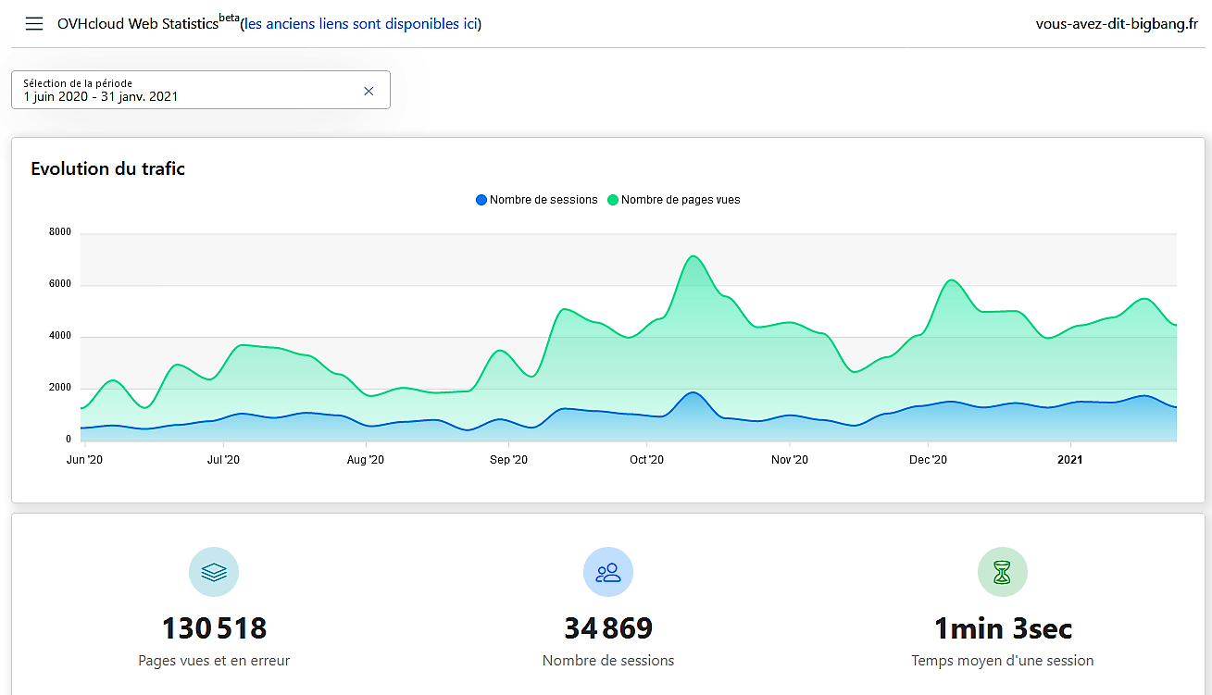
Historique de consultation du site

